Slide 1
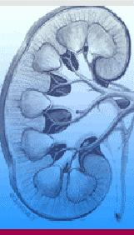
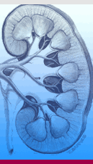
AKK
VYŠETŘENÍ
LEDVIN A MOČOVÝCH CEST
Semináře z patologické fyziologie
2015 – 2023 - ...

Slide 2
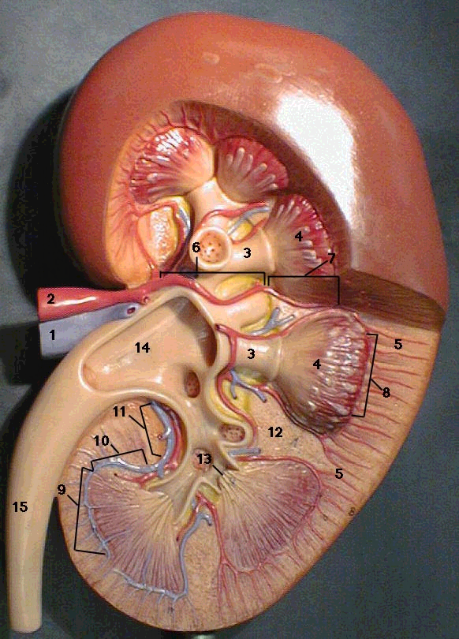
Funkční testy
Glomerulární filtrace
Tubulární resorpce
Koncentrační test
Acidifikační test
Krevní plyny
Zobrazovací metody RTG vyšetření
scintigrafie
angiografie
sonografie
MRI
Endoskopické vyšetření
Laboratorní testy

Slide 3
Základní pojmy
Renální insuficience:
Stav, kdy ledviny jsou schopné udržovat normální složení vnitřního prostředí za běžných životních podmínek, ale ne za mimořádných okolností (infekce, operace, nadměrný přívod vody a elektrolytů).
Renální selhání:
Stav, kdy ledviny nejsou schopné udržovat normální homeostázu ani za bazálních podmínek.
Urémie:
Syndrom, který se může vyvinout na podkladě renálního selhání, především chronického.

Slide 4
Faktory rozvoje urémie
1. Retence
voda
elektrolyty
malé molekuly
středně velké molekuly (500 - 3000 D)
2. Zvýšené ztráty
voda, elektrolyty
aminokyseliny, proteiny, vitaminy
3. Snížená tvorba
Epo
1,25-OH-D3 vitamin
4. Trade off hypotéza
= změny navozené systémovou kompenzační aktivitou

Slide 5
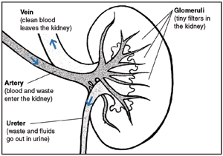
Akutní renální selhání
Příčiny
1. Prerenální
2. Renální (parenchymatózní)
3. Postrenální (obstrukce vývodních cest)

Slide 6
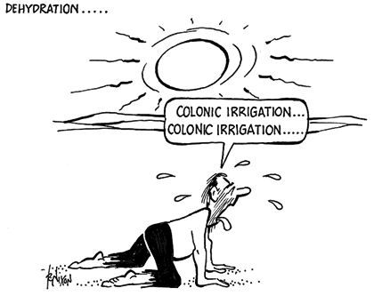
Akutní renální selhání
Příčiny
1. Prerenální
hemodynamické změny
šoková cirkulace
(těžké krvácení,
ztráty vody a elektrolytů)

Slide 7
Akutní renální selhání
Příčiny
2. Renální (parenchymatózní) - zejména poškození tubul. b.
TIN
glomerulonefritis (poststreptokoková, SLE, Goodpast. sy)
nefrotoxické látky (CCl4, etylenglykol, propylenglykol, Hg, Au,Bi,
nefrotox. léky (SFA, gentamycin, cefaloridin), amanita phal.
hemolýza (inkompatibilní TRF)
crush syndrom
popáleniny (dehydratace, sepse, toxémie)
toxoinfekční poškození (sepse)
potrat, porod, operace
akutní pankreatitis
cévní změny (okluze a. renalis, tromboza ren. žil, hypertenze)

Slide 8
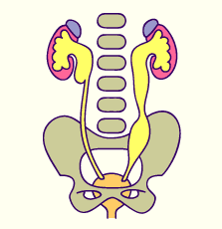
Akutní renální selhání
obstrukce vývodních cest
Příčiny
3. Postrenální
urolithiáza, krevní koagula
tumory vývodných cest
hyperplázie prostaty
retroperitoneální fibróza
ligatura ureterů
atonie moč. měchýře

Slide 9
Akutní renální selhání
Parametr Prerenální - Renální - selhání
Platí jen tehdy, nebyla-li již podána diuretika nebo infuze

Slide 10
Akutní renální selhání
Fáze
1. Iniciální ... dominuje vyvolávající onemocnění
2. Anurie / oligurie
3. Diuretická ... polyurie (až 5-6 l / 24 h)
4. Rekonvalescence ... úplná úzdrava může trvat až 1 rok
Oligurie < 500 ml / 24 h
Anurie < 100 ml / 24 h

Slide 11
Chronická renální insuficience
Konečné stádium různých chronických renálních onemocnění
Stádia
I. Plná kompenzace (kr. < 300)
II. Kompenzovaná retence (kr. = 300-700)
III. Dekompenzovaná retence (kr. > 700) ... dialýza
IV. Urémie
44 % glomerulonefritis, glomerulopatie
25 % TIN
10 % polycystosa ledvin

Slide 12
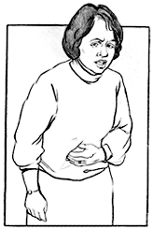

Urémie
Vodní a minerálový rozvrat
ztráty vody / retence vody
↓ Na (diluční, distribuční, depleční)
↑ K (retence)
otoky ± dehydratace
slabost, únavnost
dyspepsie (anorexie, ranní nausea, zvracení, průjem)
arytmie, perikarditis

Slide 13
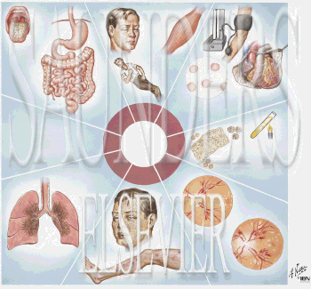
Urémie
Krvácivost
Sekundární dna
Polyneuropatie

Slide 14
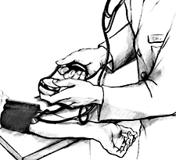
Urémie
Renální (renoparenchymatózní)
hypertense
Faktory:
presorické (hypoperfuze ledvin → renin)
depresorické (kallikrein/kininy, PG E)
exkrece Na, H₂O
x
Renovaskulární hypertense
Reakce renálních presorických mechanismů (renin) na hypoperfuzi ledviny při uzávěru / stenoze renální tepny

Slide 15
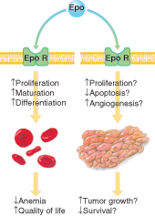
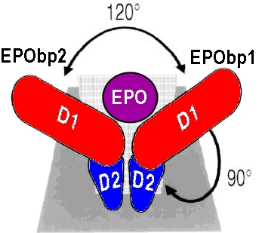
Urémie
Anémie
Faktory:
Epo
ztráty vitaminů, proteinů (proteinurie)
krevní ztráty (hematurie)
nedostatek železa (zánět, ↓ Trf)
toxický útlum kostní dřeně
zánětlivá inhibice erytropoézy

Slide 16
Urémie
Renální osteodystrofie
Faktory:
↑ PO₄
↓ 1,25-0H-vit. D3 ... snížená tvorba
↓ Ca ... ztráty, ↓ resorpce ve střevě
sekundární ↑ PTH ... kostní resorpce

Slide 17
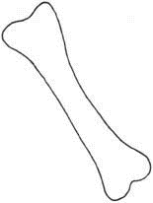
decreased production by the proximal convoluted tubule
retention
↓ 1,25-0H-vit. D3
↑ PO₄
↓ gut uptake of Ca
binding of serum Ca
renal loss
↓ Ca
secondary hyperparatyreodidism
↑ PTH
bone resorption, commonly from subperiosteal regions and tufts of the phalanges, proximal humerus, tibia and femur, and calvarium

Slide 18
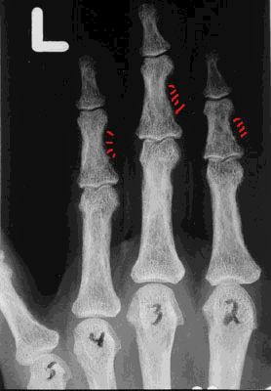
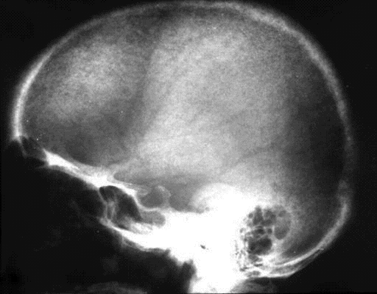
Urémie
Renální osteodystrofie
Zvýšená aktivita příšt. tělísek způsobující charakteristickou subperiostální resorpci
Lebka „sůl a pepř“

Slide 19
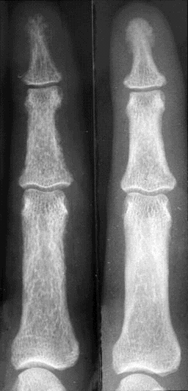
Urémie
Renální osteodystrofie
Kostní změny jsou částečně reversibilní
Snímky stejného prstu před a po 6 měsíční léčbě sekundární hyperparatyreosy.

Slide 20

Urémie
Infekční komplikace
Bronchitis, bronchopneumonie
Hepatitis
Sepse
Cheyne - Stokesovo dýchání

Slide 21
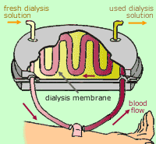
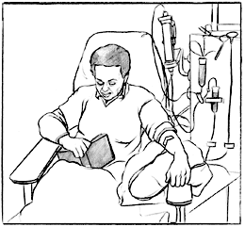
Akutní dialýza
Princip
Dialyzační membránou odchází do dialyzační tekutiny podle koncentračního spádu nízkomolekulární látky (které nejsou vázány na proteiny)

Slide 22
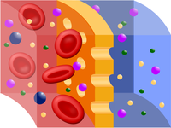
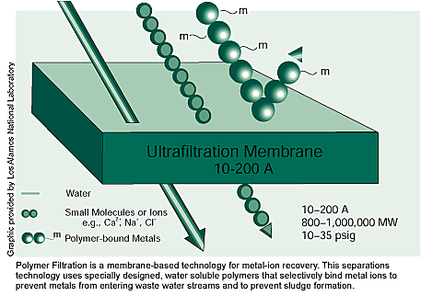
Akutní dialýza
semipermeabilní dialyzační membrána

Slide 23
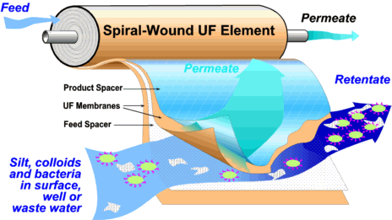
Akutní dialýza
Možná kombinace s ultrafiltrací
(hyperhydratace, plicní edém)
Ultrafiltrace
Očišťovací metoda využívající mírný hydraulický přetlak k transportu nízkomolekulárních látek (včetně vody) skrze membránu a současně zadržující koloidy a velké organické molekuly.

Slide 24
Akutní dialýza
Indikace
1. Selhání ledvin
urémie
anurie / oligurie > 3 dny
kreatinin > 700 umol / l
urea > 30 mmol / l
↑ urey > 10 mmol / l / den
K > 6,5 mmol / l
acidóza
hyperhydratace (nezvládnutelná konzervativně)

Slide 25
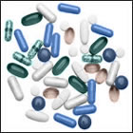
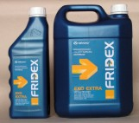
Akutní dialýza
Indikace
1. Selhání ledvin
2. Intoxikace ... látky bez vazby na proteiny
psychofarmaka
fridex

Slide 26
Akutní dialýza
Indikace
1. Selhání ledvin
2. Intoxikace
3. ↑ Ca
4. ↑ urikémie ... např. po cytostatické léčbě leukémie
5. Hypotermie
6. Alkalóza ... výjimečně, v ČR ne

Slide 27
Akutní dialýza
Kontraindikace
Jedině terminální fáze malignity
Za současné úrovně technologie a zdravotní péče (po roce 2000)
už není kontra-indikací ani věk ani diagnóza
V pre-dialyzační poradně dispenzarizovat všechny pacienty s kreatininem > 300 nmol / l

Slide 28
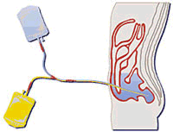
Peritoneální dialýza
Princip
Peritoneum využito jako dialyzační membrána.
Břišní dutina se v 1. fázi naplní tekutinou, po určitém intervalu se vypouští
CAPD = Kontinuální ambulantní peritoneální dialýza

Slide 29
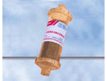
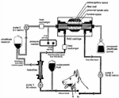
Hemoperfuze
Princip
Krev proudí v hemoperfuzních kapslích přes aktivní uhlí.
Eliminační metoda pro toxiny vázané na plazmatické proteiny
hemoperfuzní kapsle

Slide 30
Dialýza
Komplikace
Sy nedostatečné dialýzy
Sy nadměrné dialýzy ... ztráty AMK, vit., enzymů, hormonů, hypotenze při hypovolémii
Sy disekvilibrační ... edém mozku při rychlé razantní dialýze
Sy tvrdé vody ... Ca z dialyzační tekutiny → hypertense, zvracení, slabost, bolest hlavy
Infekční komplikace ... hepatitis B

Slide 31
Biochemie moči
U-Na ... 100 - 200 mmol / 24 h
U-K ... 30 - 80 mmol / 24 h
U-Na : U-K < 1 ... Na/K výměna v distálním tubulu (aldosteron)
Patologie: primární ledvinové onem.
renin / angiotensin / aldosteron

Slide 32
Biochemie moči
Exkreční frakce (EF)
= Poměr množství látky filtrovaného a vyloučeného močí
EF = J_{excr}/J_{filtr}
J_{excr} = (C_{u} ×V°_{u}) and J_{filtr} =(GFR × C_{filtr}). To znamená že:
EF = (C_{u} ×V°_{u}) /(GFR × C_{filtr})
C_{filtr} = koncentrace látky v ultrafiltrátu
Inulin má EF = 1
Látka s EF > 1 vykazuje dominantní tubulární sekreci
Látka s EF < 1 vykazuje dominantní tubulární reabsorpci

Slide 33
Biochemie moči
Proteinurie
Fyziologická < 150 mg / 24 h
Patologická > 500 mg / 24 h
Těžká > 3500 mg / 24 h
Nefrotický sy > 5000 mg / 24 h
Kvantifikace proteinurie:
proužkové metody
sulfosalicylová kyselina
Proteinurie > 2 g za 24 h je vždy projevem poruchy glomerulární funkce.
Mladí muži s proteinurií < 2 g za 24 h s normální clearence kreatininu by měli být vyšetřeni na ortostatickou proteinurii

Slide 34
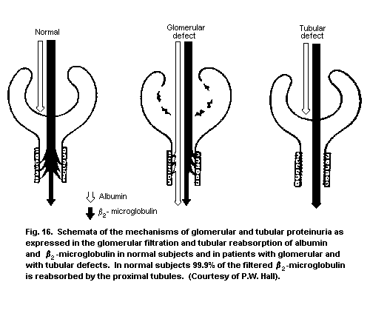
Biochemie moči
Proteinurie
Glomerulární x Tubulární

Slide 35
Biochemie moči
Proteinurie
Glomerulární Zvýšená glomerulo-kapilární permeabilita
Primární nebo sekundární glomerulopatie
Tubulární Snížená tubulární reabsorpce proteinů
Tubulární nebo intersticiální porucha
„Overflow“ Zvýšená tvorba nízkomolekulárních proteinů filtrujících se glomerulární membránou
Monoklonální gamapatie

Slide 36
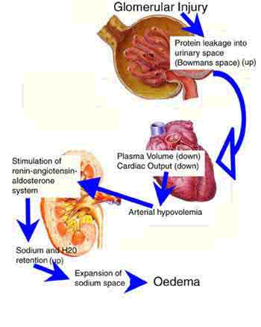
Biochemie moči
Proteinurie
Nefrotický syndrom
Diagnostická kritéria:
těžká proteinurie (>3500 g / 24 h)
hypoalbuminémie
edémy
hyperlipidémie (TG)
lipidurie

Slide 37
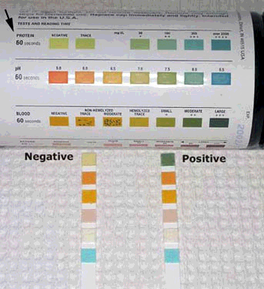
Biochemie moči
Proužkové testy
pH
Glukóza
Protein
Krev
Bilirubin
Urobilinogen
Ketony
Nitrity
Leukocyty

Slide 38
Močový sediment
Addis: Ery < 2 mil. Leu < 4 mil. válce < 100 000 / 24 h
Hamburger: Ery < 2000 Leu < 4000 válce < 60 - 70 / min.
Vyšetření erytrocytů ve fázovém kontrastu
... k určení jejich původu
Ery z glomerulů ... deformace
Ery z vývod. cest ... intaktní elementy

Slide 39
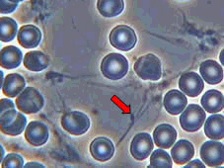
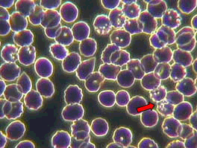
Močový sediment
Vyšetření erytrocytů ve fázovém kontrastu
Intaktní erytrpcyty
(extraglomerularní původ)
Okrajové deformace
(erytrocyty z glomerulů)

Slide 40
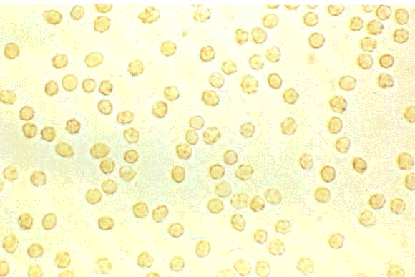
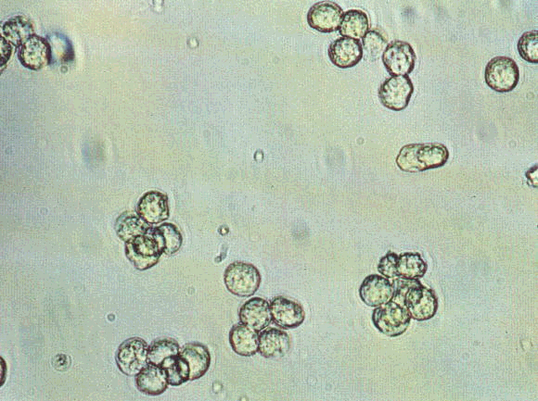
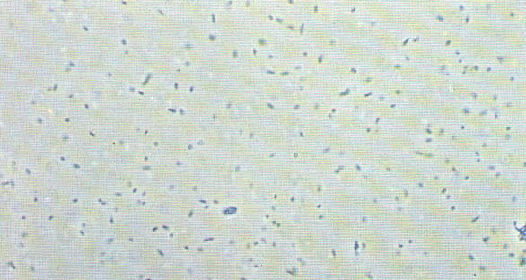
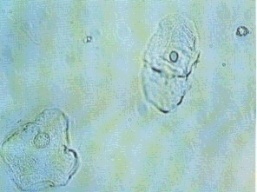
Močový sediment
Erytrocyty
Leukocyty
Baktérie
Squamozní buňky

Slide 41
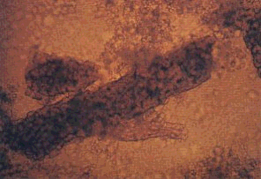
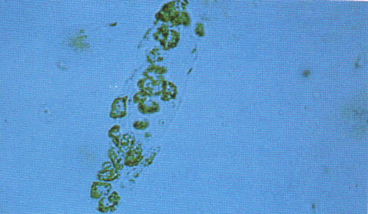
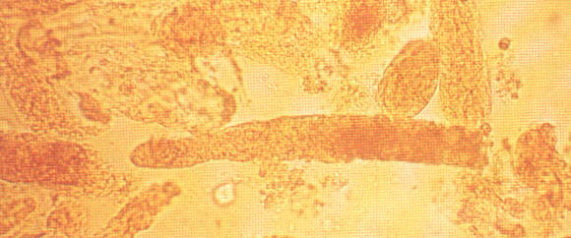
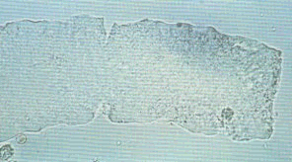
Močový sediment
Erytrocytární válce
Leukocytární válce
Granulární válce
Voskové válce

Slide 42
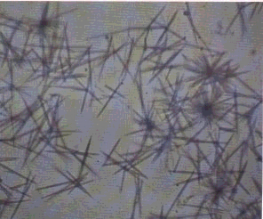
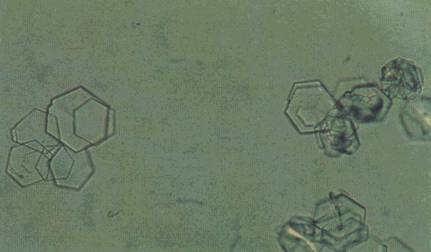
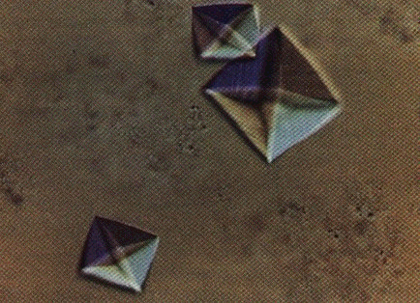
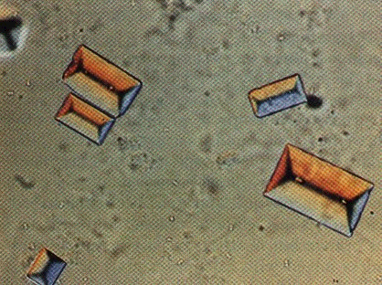
Močový sediment
Krystaly cystinu
Krystaly tyrosinu
Ca oxalátové krystaly
“Coffin lid” struvitové krystaly

Slide 43
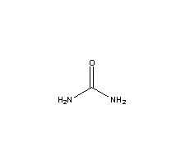
Sérová biochemie
Urea
= degradační produkt proteokatabolismu
Sérová urea závisí jednak na obratu proteinů, jednak na funkci ledvin
Normální hodnoty: < 7,5 mmol / l
↑ ... ↓ glomerulární filtrace (orientační parametr)
dehydratace
↑ proteokatabolismus

Slide 44
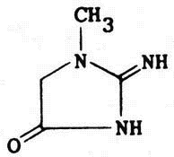
Sérová biochemie
Kreatinin
= Degradační produkt kreatinu, který je významnou složkou svaloviny
Orientační parametr pro hodnocení GF
Normální hodnoty:
muži < 124 umol / l
ženy < 115 umol / l (díky menší svalové hmotě)

Slide 45
Sérová biochemie
Kreatinin
Srovnání kreatininu proti urey:
stabilní 24-h koncentrace
Nezávisí na příjmu proteinů
Nezávisí na fyzické aktivitě
Patologie:
↑ ... ↓ glomerulární filtrace
svalová dystrofie, rhabdomyolýza
↓ ... svalová dystrofie (pozdní stádium), myasthenia gravis

Slide 46
Funkční testy
Clearence kreatininu
= GFR; Glomerular filtration rate
GFR = (C_{u} ×V°_{u}) /C_{p} [(mg/ml)×(ml/min)/(mg/ml)= ml/min].
= (U-kreatinin x U-volume) / P-kreatinin
= cca 2 ml / s (120 ml / min.)
Normální hodnoty:
muži: 97 - 137 ml / min.
ženy: 88 - 128 ml / min.

Slide 47
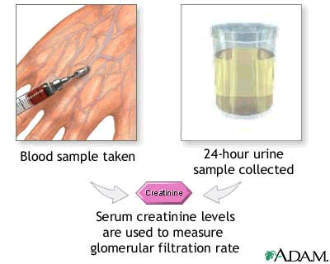
Funkční testy
Clearence kreatininu
Test srovnává U-kreatinin s P-kreatininem na základě měření
24 h vzorku moče a
krevního vzorku odebraného na konci 24 hodinového období

Slide 48
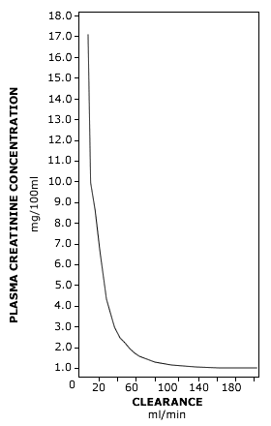
Funkční testy
Clearence kreatininu
Patologie:
↓ ... zánik nefronů
akutní hemodynamické změny
↑ ... ↓ onkotivkého tlaku
↑ permeability glomerulární membrány (incip. DM nefropatie)

Slide 49
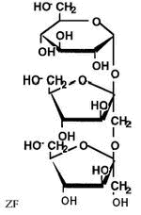
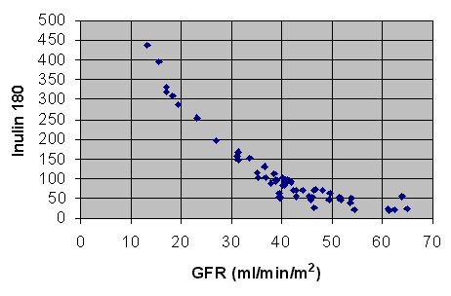
Funkční testy
Clearence inulinu
= Filtrace inulinu glomerulární membránou za 1min.
= GFR × C_{p}/0.94
Fruktan - molekula inulinu

Slide 50
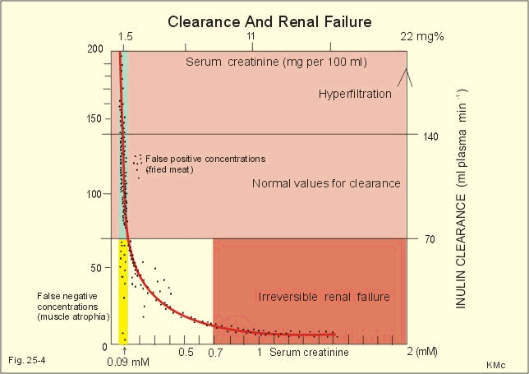

Slide 51
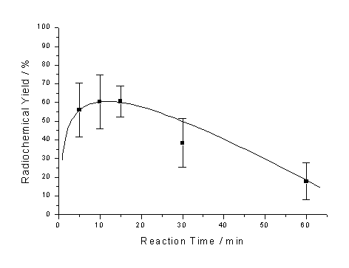
Funkční testy
⁵¹Cr - EDTA clearence
^{99m}Tc - DTPA clearence
Rychlé testy hodnocení glomerulární filtrace
I.v. aplikace izotopu,
Monitorování klesající plazmatické aktivity,
x není třeba sbírat moč.

Slide 52
Funkční testy
Koncentrační test
Stimulační test na produkci ADH / funkci ledvin
Test měří schopnost ledvin zadržovat nebo vylučovat vodu.
Odchylky - diabetes insipidus = neschopnost ledvin zadržovat vodu, projevuje se frekventním močením a sekundární polydipsií (žízní).
centrální (hypotalamický) = nedostatek ADH
periferní (nefrogenní) = porucha ledvin

Slide 53

Funkční testy
Koncentrační test
Varianty provedení:
Hustota / osmolarita moči je změřena
před a po zátěži vodou (zřeďovací test),
36 h žíznění (dosažená hustota / osmolarita - tabulk. hodnoty),
12 (16)h žíznění a podání ADH

Slide 54
Funkční testy
Acidifikační test
Normální pH moči = 5 - 6
Změny:
infekce
vrozené / získané poruchy acifikace ... RTA
Zátěž NH₄Cl (0,1 g/kg p.o.) ... sběr moči v 1 h intervalech
normálně: ↓ U-pH < 5,4
kontraindikace: metabolická acidóza, selhání jater, GIT nem.
↑ U-pH + metabolická acidóza = susp. ren. porucha acidifikace

Slide 55


Zobrazovací metody
1. Ultrasonografie (USG)
Základní zobrazovací vyšetření ledvin
2D USG: Velikost, tvar, umístění, symetrie, nádory, uzliny...)
Doppler / barevný Doppler: aa. renalis (stenóza)

Slide 56

USG ledvin
Zvětšené ledviny (max. rozměr 150 mm) bez známek obstrukce vývodných cest

Slide 57

Zobrazovací metody
2. RTG vyšetření
I.v. urografie (IVU)
(Ascendentní) pyelografie
/ cystouretherografie
Indikace
Urolithiáza
Zánět
Hematurie
Obstrukce

Slide 58

Cystouretherografie

Slide 59
Zobrazovací metody
3. Počítačová tomografie (CT)
4. Nukleární magnetická rezonance (MRI)
MRI: Stejná výtěžnost jako CT pro hodnocení nádorů ledviny
CT protokoly vyšetření ledvin:
1. Stone protocol ... CT bez kontrastu v rozsahu ledvin až močového měchýře
2. Hematuria Protocol (CT urografie) ... Nativní CT, následně podáním kontrastu, snímkování v rozsahu ledvin až močového měchýře
3. Renal Mass Protocol ... Nativní CT, následně podání kontrastu, snímkování v rozsahu ledvin.

Slide 60

CT vyšetření bez kontrastu:
(Stone protocol)
Uretherolithiáza vlevo.

Slide 61

CT vyšetření:
(Renal Mass Protocol)
Velký uroteliální tumor zobrazující se jako defekt v náplni přiléhající k pánvičce pravé ledviny

Slide 62

CT urografie:
Zmenšení levé ledviny, těžká stenóza levé a. renalis.

Slide 63

Angiotomografie:
Stenóza ústí levé a. renalis

Slide 64

Angiotomografie:
3D rekonstrukce revaskularizace levé ledviny (ilický + renální štěp)

Slide 65
Zobrazovací metody
5. Scintigrafie (isotopová nefrografie)
^{99m}Tc - DTPA (diethylentriaminpentaacetát)
Informace o perfuzi, funkci a exkreci ledviny.
Indikace
TIN (pyelonephritis)
Posouzení relativní funkce levé a pravé ledviny
Akutní renální selhání
Polycystóza ledvin
Trauma
Ektopie ledviny
Infarkt
Hypertenze
Podkovovitá ledvina

Slide 66


Zobrazovací metody
5. Scintigraphy (isotope nephrography)
^{99m}Tc - DTPA (diethylentriaminpentaacetate)
assymetric ^{99m}Tc DTPA accumulation in acute renal failure
0 ... normal curve of activity
5 ... renal failure without accumulation

Slide 67

Scintigrafie:
Vyšetření ukazuje symetrickou perfuzi obou ledvin

Slide 68

Zobrazovací metody
5. Scintigrafie (isotopová nefrografie)
^{99m}Tc - DMSA (meso-2,3-dimerkaptosuccinát)
Vychytává se ve funkčním parenchymu ledvin
Indikace
Recentní TIN (pyelonephritis)
Srovnání funkce obou ledvin
Podezření na nefunkční ledvinu
Zhodnocení kongenitálních abnormit

Slide 69


Zobrazovací metody
5. Scintigrafie (isotopová nefrografie)
^{99m}Tc - DMSA
DMSA aplikace:
1. i.v. podání ^{99m}Tc - DMSA
2. Snímkování po 3 - 4 h po dobu 30-60 min.
Tento interval umožňuje ledvinám absorbovat DMSA.

Slide 70
Zobrazovací metody
6. Angiografie / DSA (Digitální subtrakční angiografie)
Aplikace kontrastu katétrem do abdominální aorty / odstupů levé či pravé renální arterie
Dg.: stenóza / uzávěr renální arterie
susp. renovaskulární hypertenze
posouzení vaskularizace nádoru

Slide 71

DSA:
Okluze ústí a. renalis dx.

Slide 72


Genetika
Polycystóza ledvin
AR, AD
Genetické rizikové faktory karcinomu ledvin
Hippel-Lindauův (VHL) syndrom
Tuberózní skleróza
Birt-Hogg-Dubeho syndrom
Hereditary non-VHL clear cell renal cell cancer
Hereditary papillary renal cell cancer

Slide 74
Souhrn/ Dotazy/ komentáře ?
Děkuji
Vám za pozornost
-Toto je v jakékoliv formě
(PDF, PPT, PPTX atd.)
neoficiální výukový materiál
pro interní potřebu
nešířit
pro dotazy kontaktujte:
Petr.Marsalek@LF1.CUNI.CZ

